Slide 1
Nutzung von KI-Techniken zur Unterstützung von Prüfingenieuren
Transferprojekt Prof. Dr. Ralf Möller, Maurice Sambale
Institut für Informationssysteme, Universität zu Lübeck

Slide 2
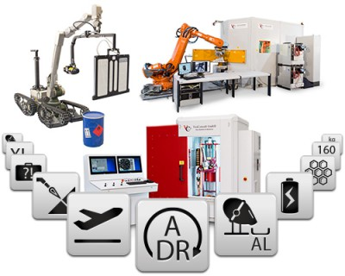
Ansässig in Stockelsdorf
Spezialist für industrielle Röntgenanlagen
Entwicklung von Software zur
automatischen Fehlererkennung (ADR)
www.visiconsult.de
2

Slide 3
Problemstellung: Schweißnahtprüfung: Einschlüsse (Partikel) vorhanden?
16 Bit Röntgenbilder Mögliche Mängel sollen hervorgehoben werden
Vorverarbeitetes Röntgenbild
Hervorhebung möglicher Mängel spart Zeit bei der Prüfung
3

Slide 4
Problemstellung : Schweißnahtprüfung: Einschlüsse (Partikel) vorhanden?
16 Bit Röntgenbilder sollen segmentiert werden
Segmentierung: Einschluss vs. Hintergrund
4

Slide 5
Problemstellung: Schweißnahtprüfung: Einschlüsse (Partikel) vorhanden?
16 Bit Röntgenbilder sollen segmentiert werden
Vorverarbeitetes Röntgenbild
Sicherheit könnte erhöht werden
5

Slide 6
Lösungsansatz
Algorithmus-Blackbox, die Partikel automatisch erkennt
SegmentierungsAlgorithmus
Gesucht
6

Slide 7
Finden eines Segmentierungs-Algorithmus
Angleichen von Modellen durch maschinelles Lernen
Welche Daten werden benötigt? Welche Daten sind vorhanden?
Trainer
SegmentierungsAlgorithmus
Bild + Segmentierung gegeben
Trainer
Klassifikations Algorithmus
0
Bild + Klassifikation gegeben
Entscheidung [0,1] möglich
7

Slide 8
Exkurs - Training
Wie kann man sich das Lernen vorstellen? Starte mit einem ”Rohling”, verfeinere diesen
Wikipedia
8

Slide 9
Exkurs - Training
Wie kann man sich das Lernen vorstellen?
1
0
0
1
0
Netzwerk
9

Slide 10
Training
Wie kann man sich das Lernen vorstellen?
1
0
1
1
0
Netzwerk
10

Slide 11
Training
Wie kann man sich das Lernen vorstellen?
1
0
0
1
0
Netzwerk
11

Slide 12
Training
Wie kann man sich das Lernen vorstellen?
1
0
0
1
0
Netzwerk
12

Slide 13
Training
Wie kann man sich das Lernen vorstellen?
1
0
0
1
0
Netzwerk
13

Slide 14
Training
Wie kann man sich das Lernen vorstellen?
1
0
1
1
0
Netzwerk
14

Slide 15
Training
Wie kann man sich das Lernen vorstellen?
1
0
0
1
0
Netzwerk
15

Slide 16
Training
Wie kann man sich das Lernen vorstellen?
1
0
0
1
Erfolg
0
Netzwerk
16

Slide 17
Training - Erfolg
Trainiertes Netz wird nun zur Klassifikation eingesetzt
1
1
Netzwerk
17

Slide 18
Segmentierung mit Klassifikationsdaten
Firma hat Klassifikationsdaten, möchte aber Segmentierungen automatisieren
Option 1:
Segmentierungs-“Masken“ für Training erzeugen
Teuer in der Herstellung
Zeitaufwendig
Gibt es Option 2?
Können wir Segmentierung von einem Klassifikationsnetz erhalten?
18

Slide 19
Segmentierung mit Klassifikationsdaten
Es gibt Option 2!
Klassifikation erfordert Merkmalserkennung
Hier ist das Merkmal “weiße Punkte”
Das Klassifikationsnetz enthält Schichten, um diese Merkmale zu erkennen
Wenn wir die richtigen Schichten ausgeben, finden wir die Punkte
19

Slide 20
Segmentierung mit Klassifikationsdaten
Es gibt Option 2!
Output der 3ten Filterschicht
20

Slide 21
Segmentierung mit Klassifikationsdaten
Es gibt Option 2!
Der Filter-Output mit klassischen Techniken der industriellen Bildverarbeitung weiterverarbeitet
21

Slide 22
Fazit
Man kann auch mit Klassifizierungsdaten Segmentierungen erstellen!
Nicht trivial, die richtigen Schichten zur Weiterverarbeitung auszuwählen
Segmentierung hergeleitet über Klassifikation unpräziser Segmentierung hergeleitet aus „echten“ Segmentierungs-Trainingsdaten
→ Abwägung Kosten vs. Präzision
14-tägiges M4KK Transfer-Projekt
22

Slide 23
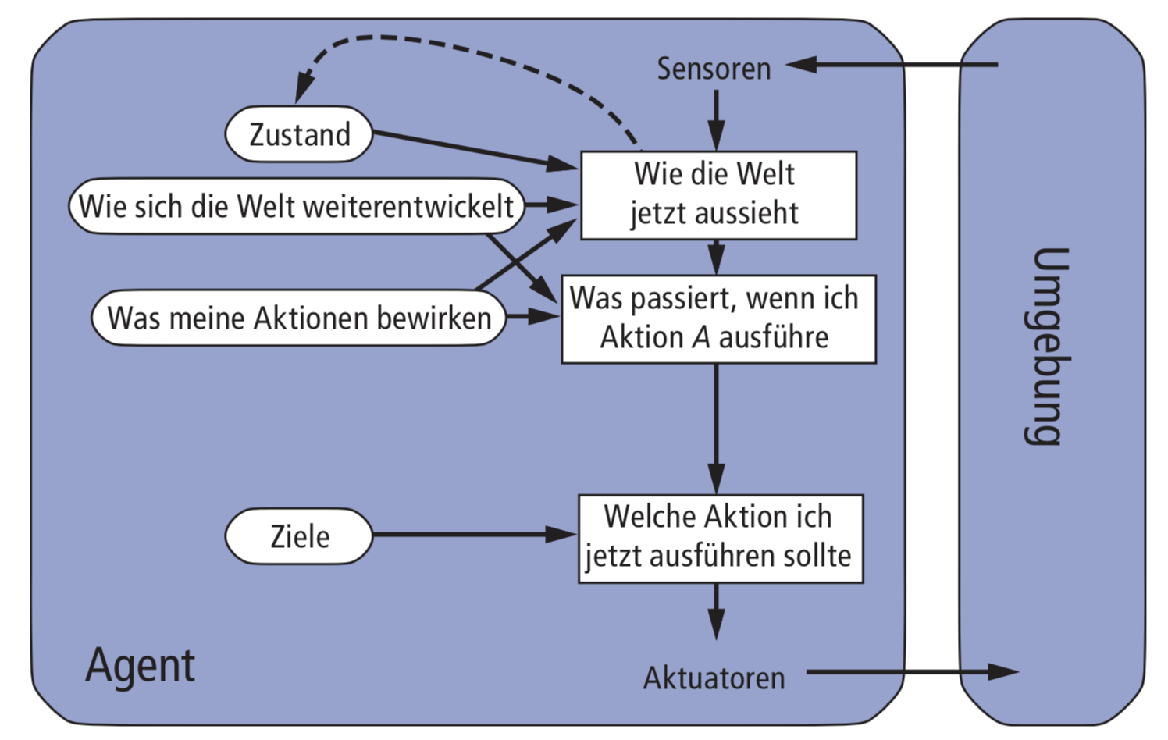
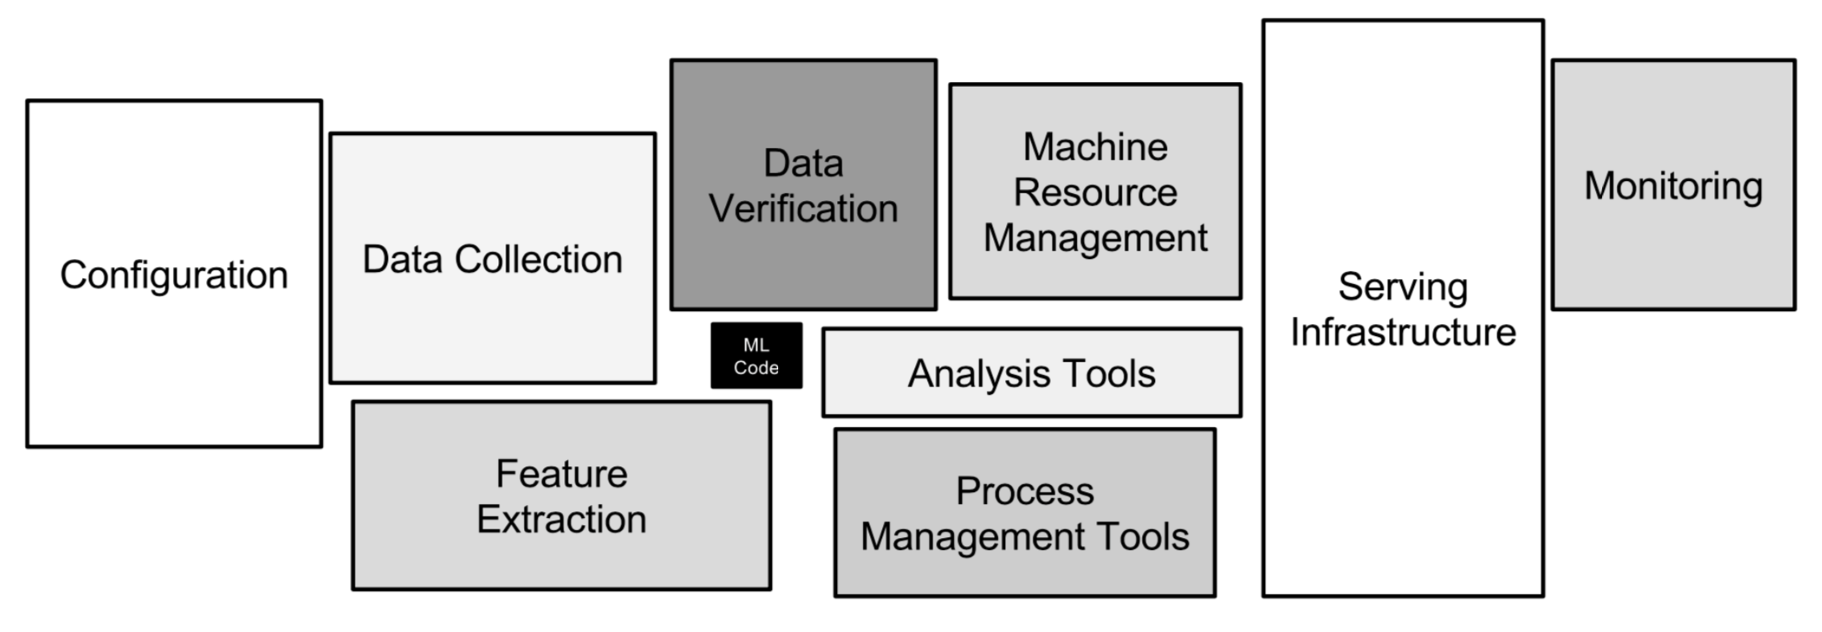
Data Science oder KI?
AutoML
[Poole & Macworth]
[Russell & Norvig]
https://www.uni-luebeck.de/forschung/themen/informatiktechnik/artificial-intelligence.html

Slide 24
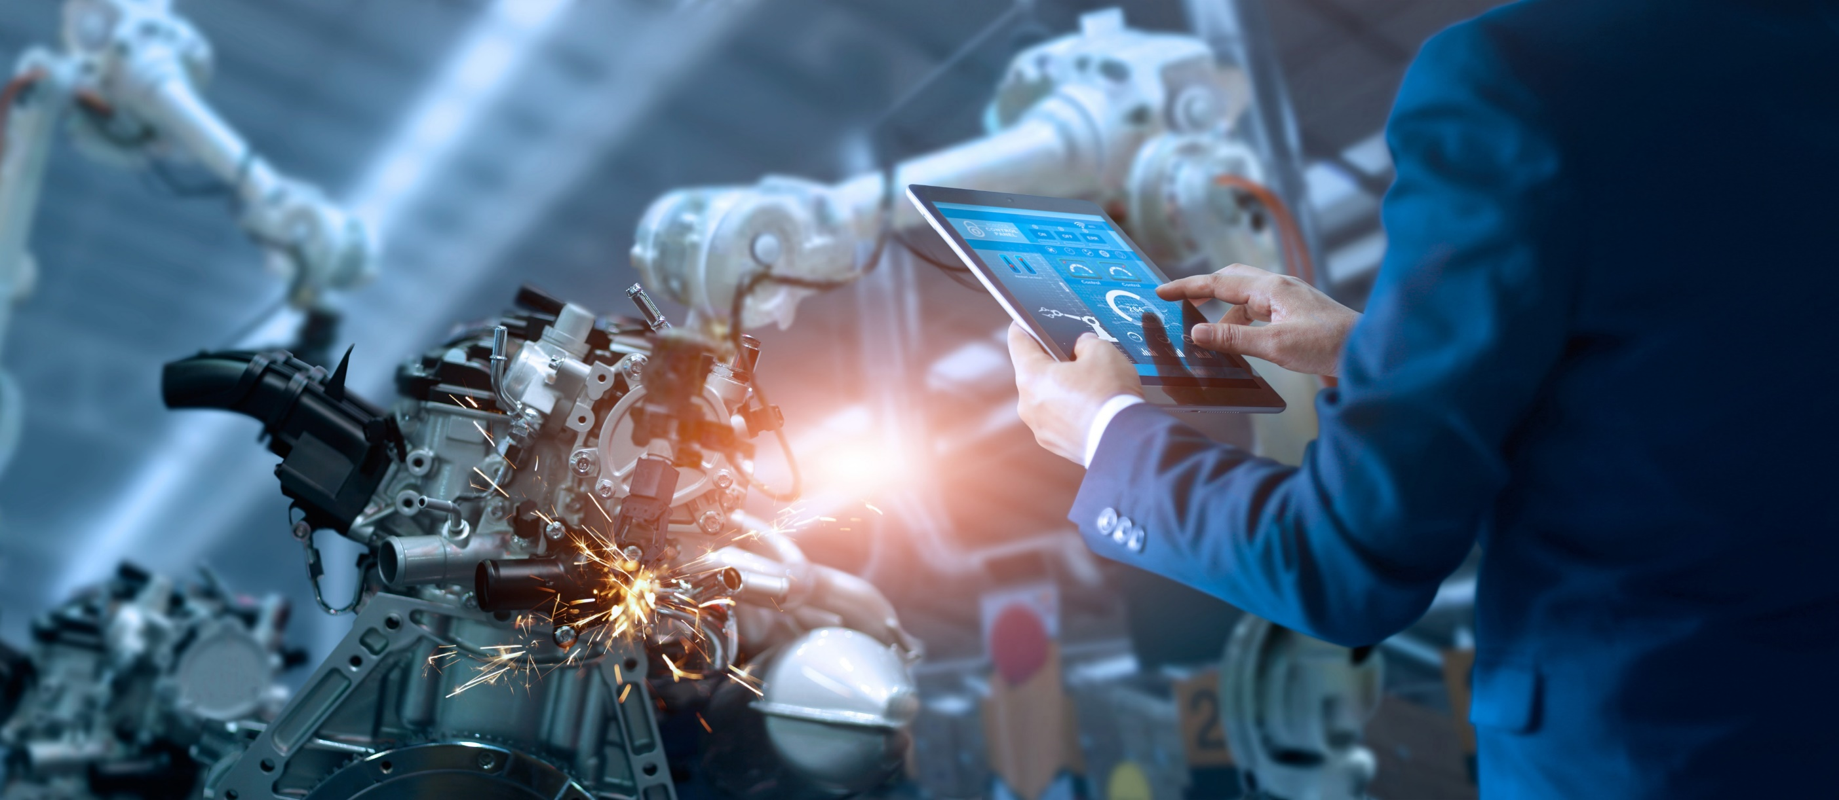
Ich danke für Ihre Aufmerksamkeit Prof. Dr. Ralf Möller, Institut für Informationssysteme, Universität zu Lübeck

Slide 25
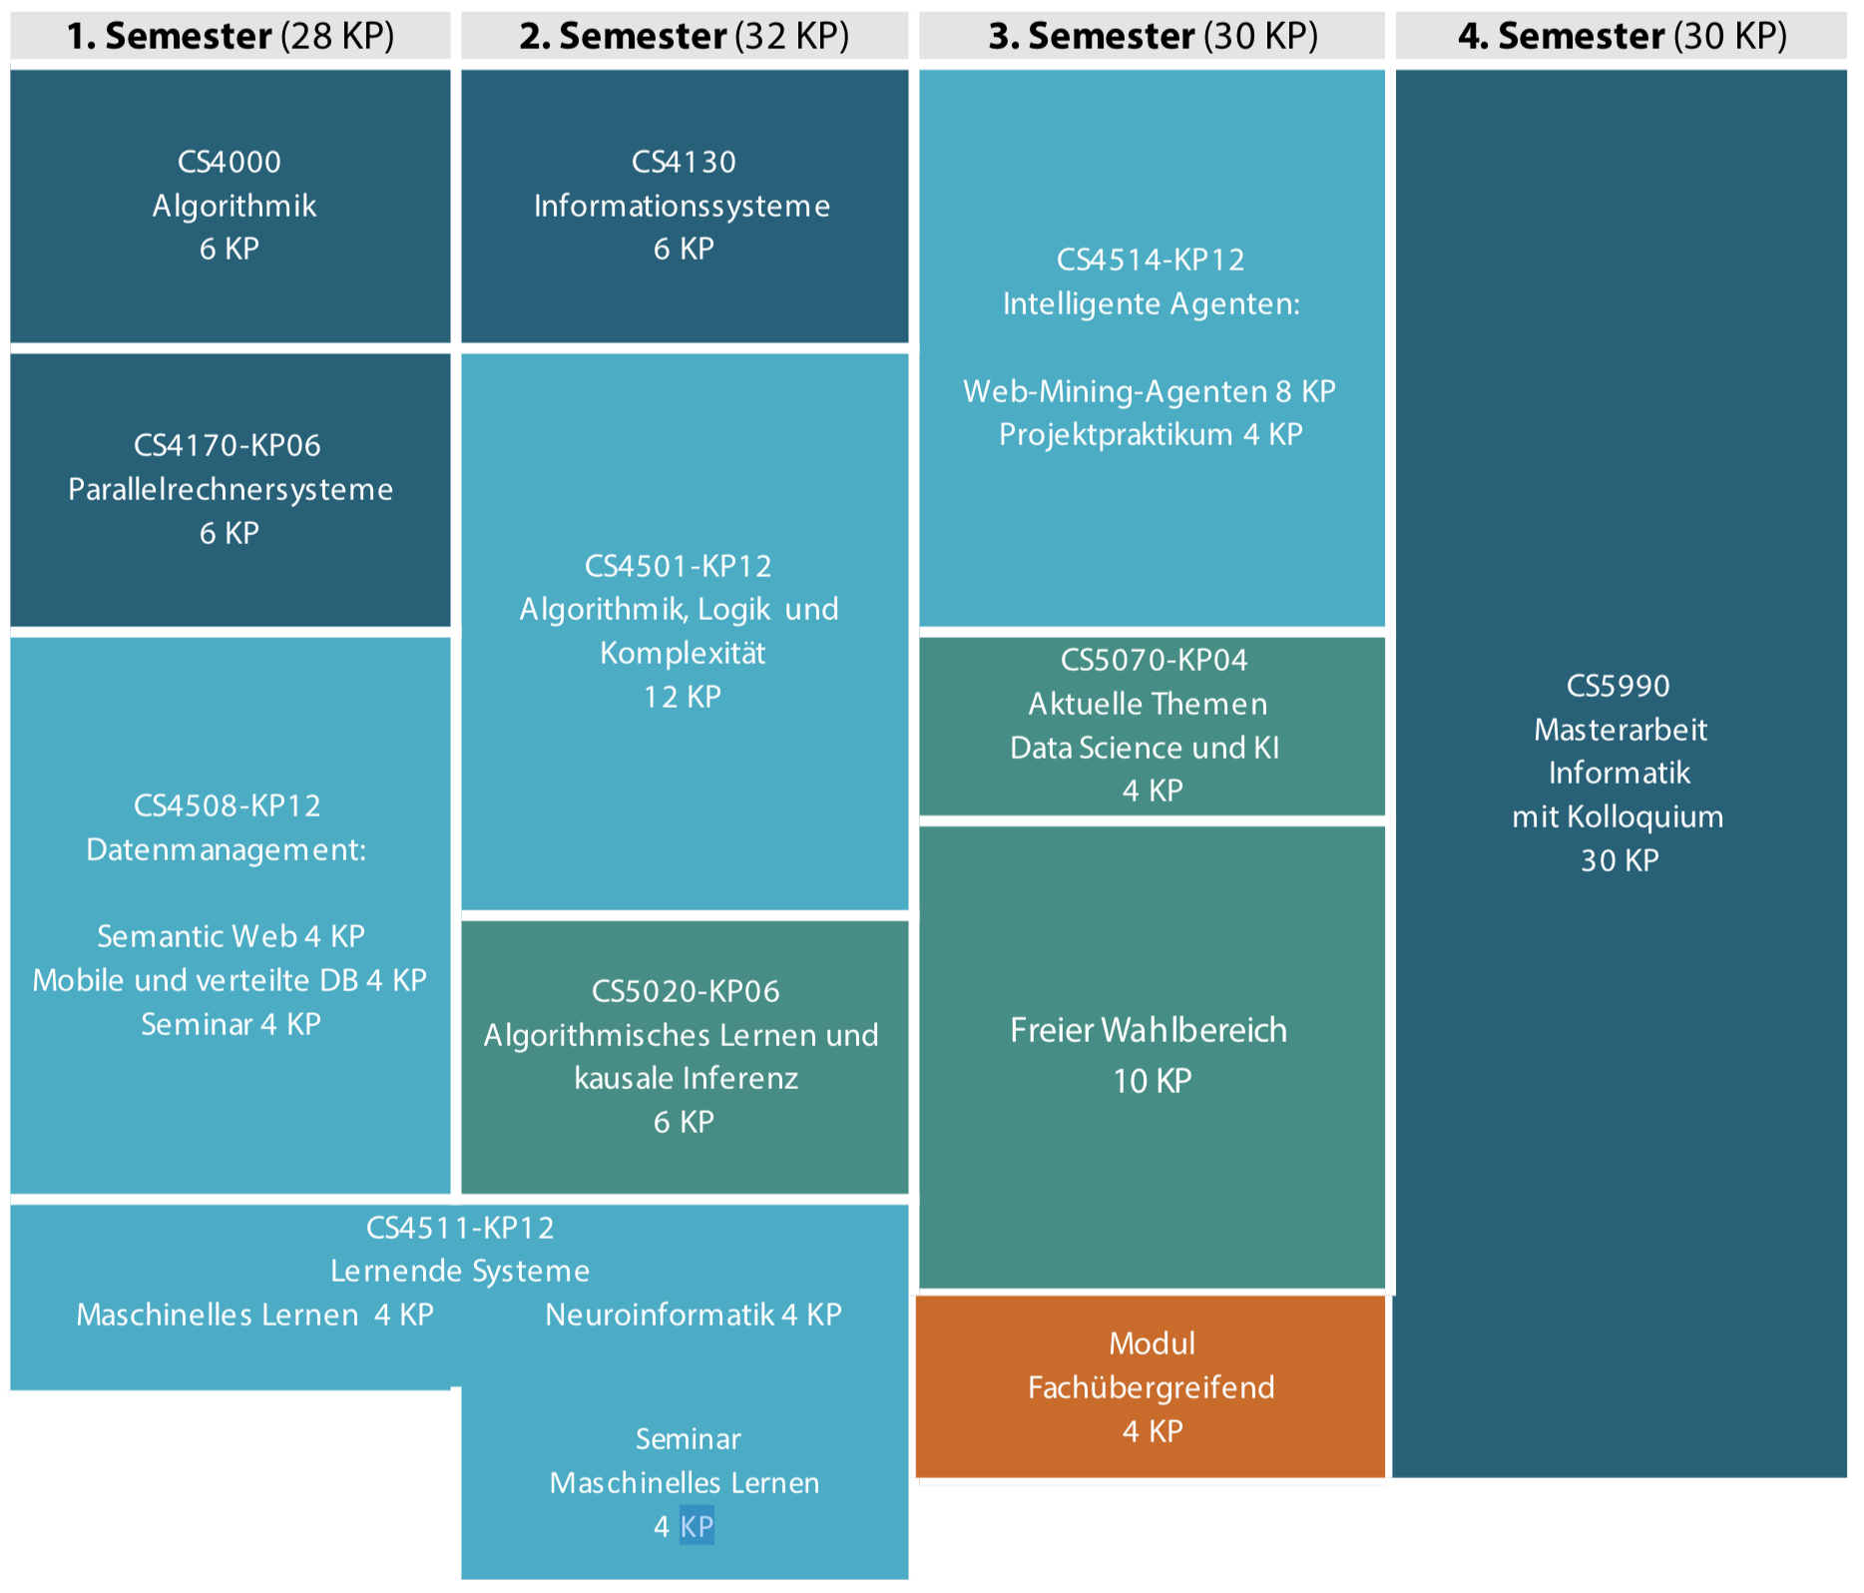
Informatik Master: Vertiefung Data Science und KI

